Slide 1

Get Started
Advanced JavaScript

Slide 2
# Table of Contents
Destructing
Rest Parameters and Spread
Array Method
ES Modules
Promise + Async Await

Slide 3
Destructing

Slide 4
# Destructing
Mengekstrak (unpack) array atau object ke variable.
Destructing object berdasarkan key.
Destructing array berdasarkan urutan(index).
Referensi: JavaScript Info - Destructing.

Slide 5
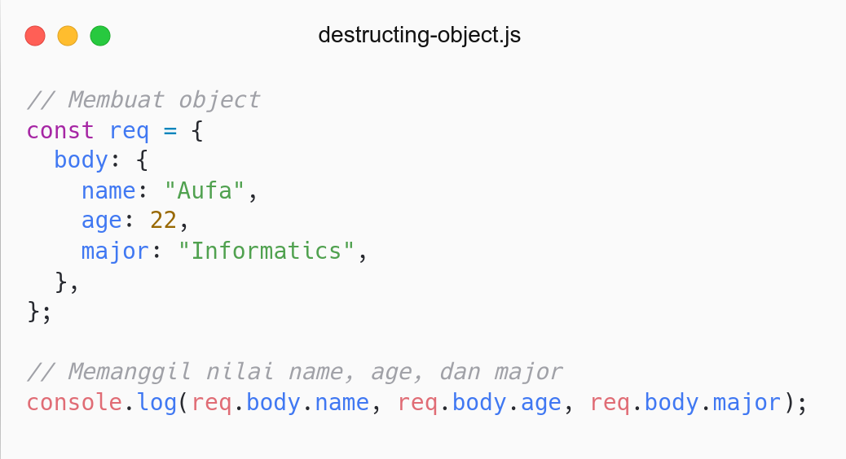
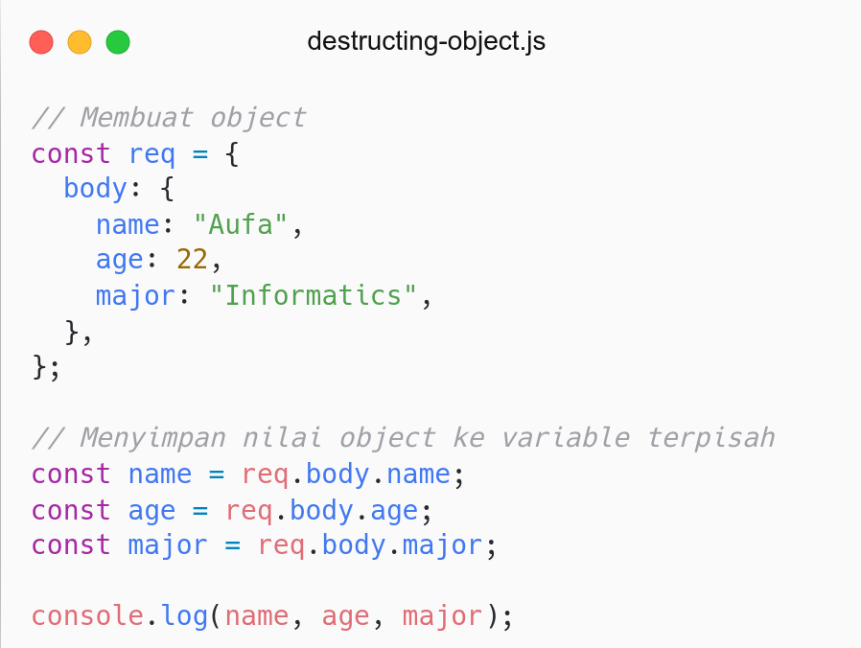

Slide 6
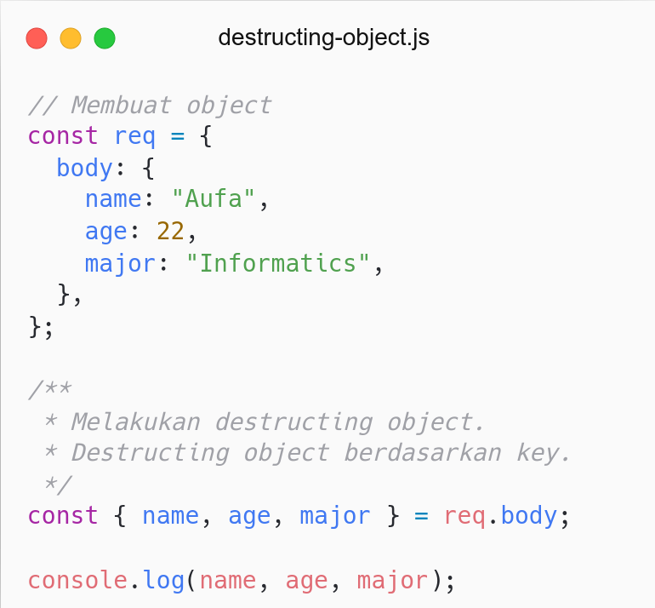

Slide 7
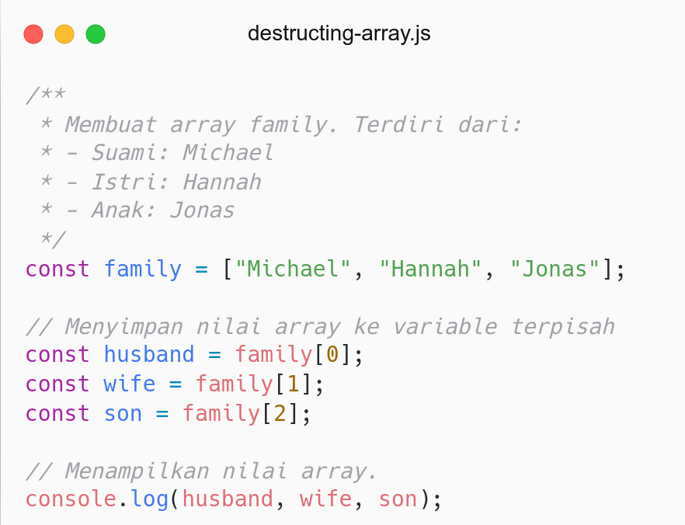
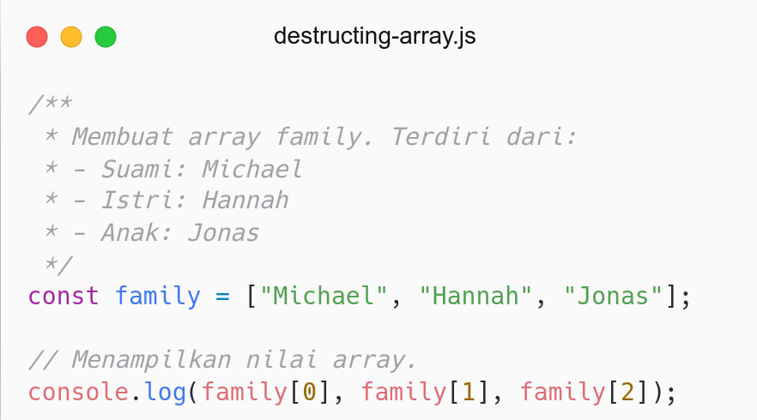

Slide 8
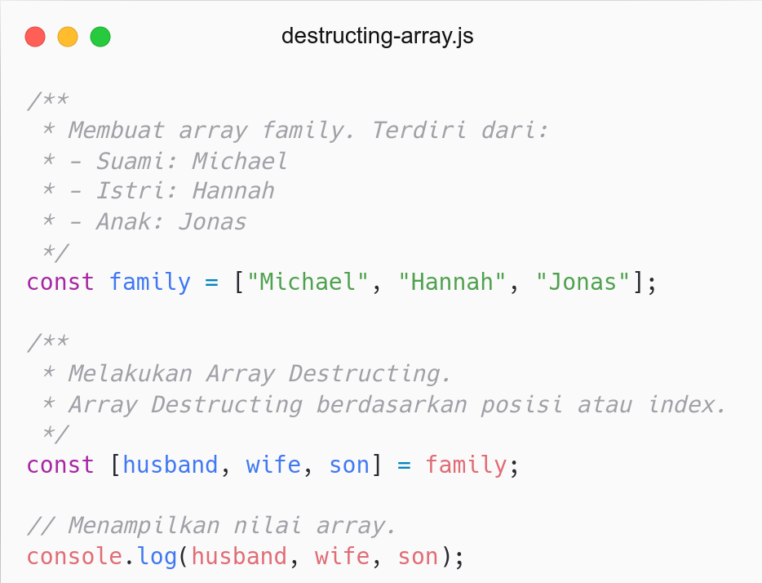

Slide 9
Rest and Spread

Slide 10
# Rest Parameters
Rest parameters dan spread syntax menggunakan keyword titik tiga (…).
Rest parameters:
Menggabungkan items/parameters menjadi satu (array).
Referensi: JavaScript Info - Rest and Spread.

Slide 11
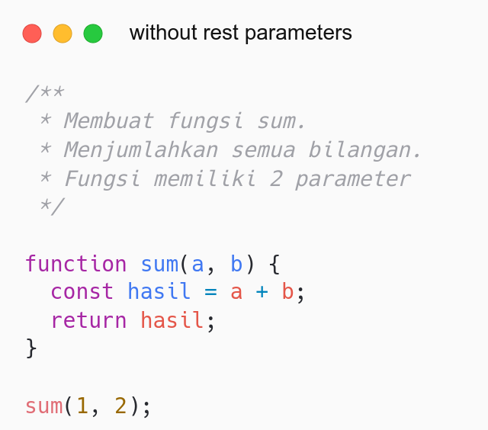
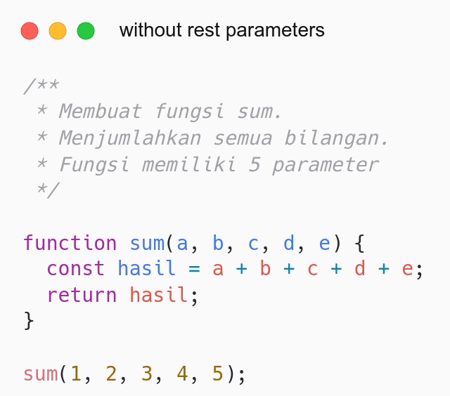

Slide 12
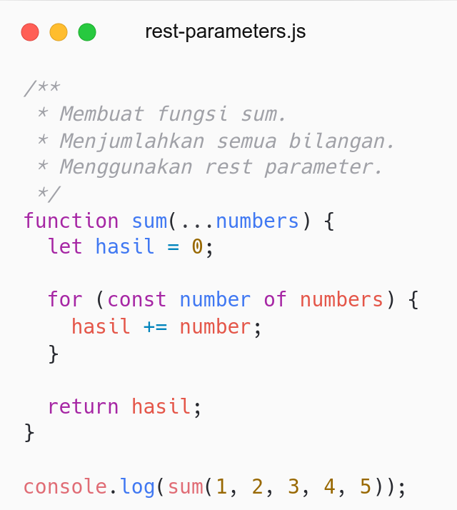
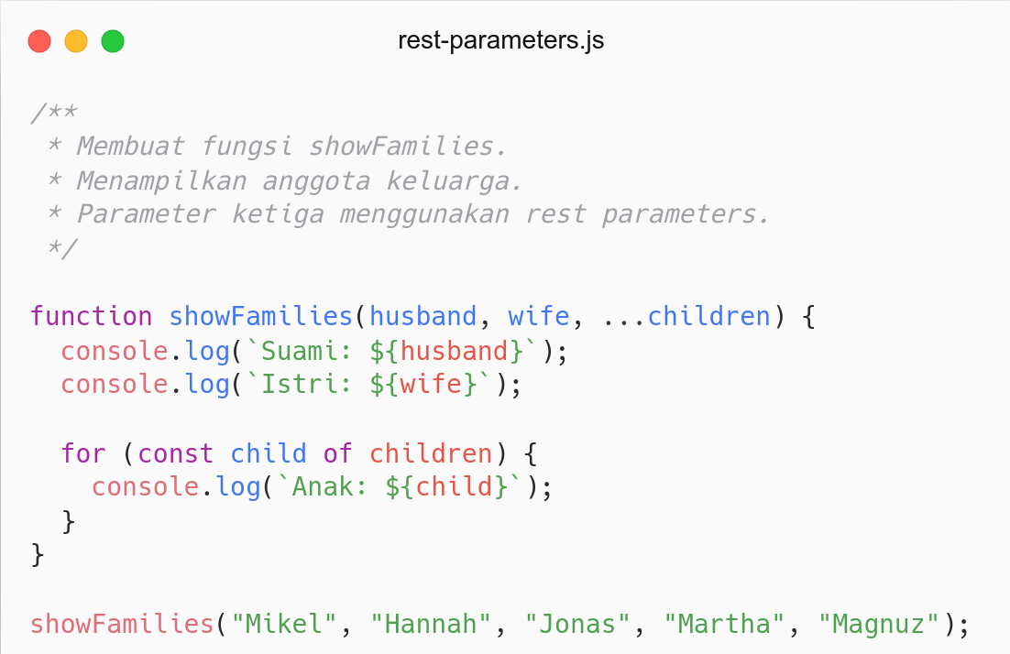

Slide 13
# Spread Syntax
Rest parameters dan spread syntax menggunakan keyword titik tiga (…).
Spread syntax:
Menyebarakan/memisahkan items (array atau object) menjadi item tersendiri.
Spread dapat digunakan pada array atau object.
Tujuan:
Copy array atau object.
Merge array atau object.
Referensi: JavaScript Info - Rest and Spread.

Slide 14
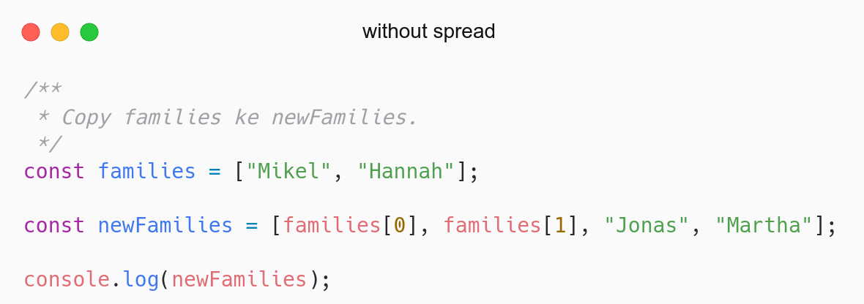
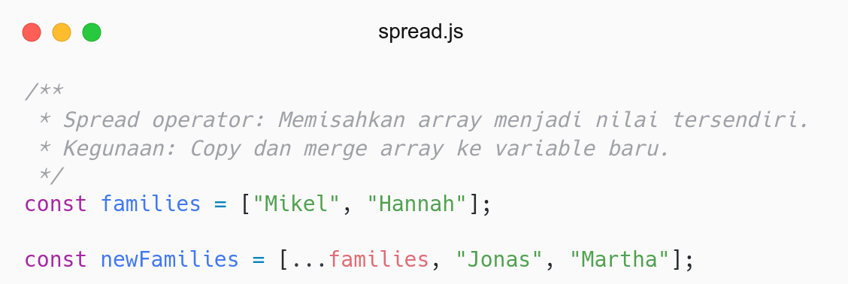

Slide 15
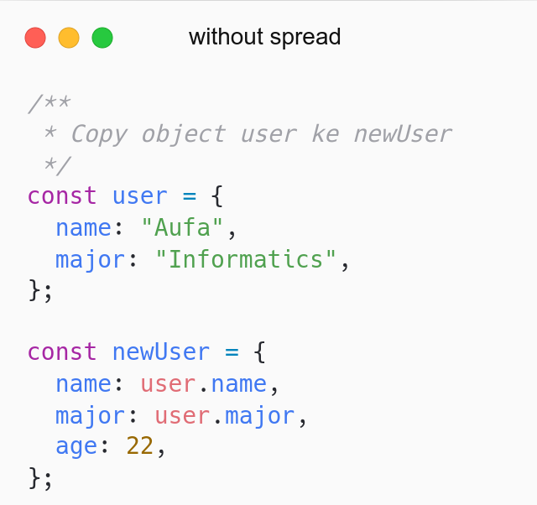
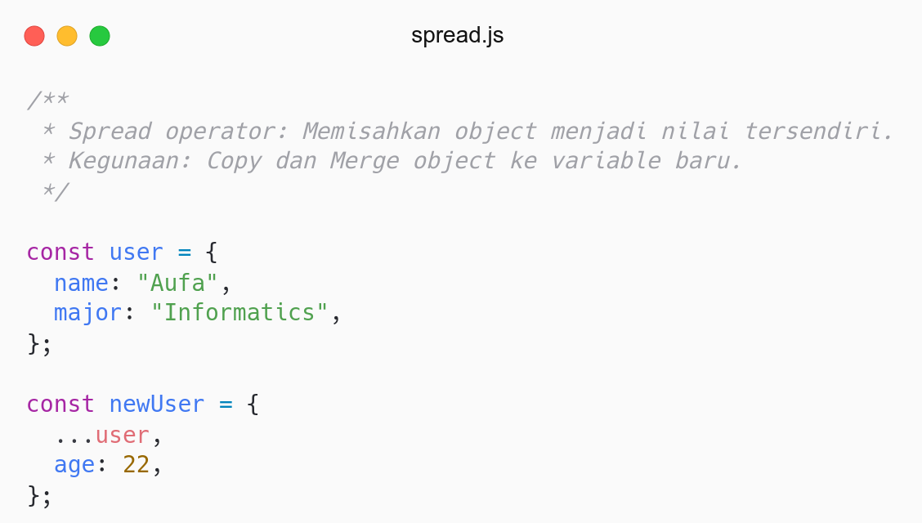

Slide 16
Array Method

Slide 17
# Array Method
Array menyediakan banyak method untuk mempermudah mengelola data.
Methods:
Menambah dan menghapus: push, pop, shift, unshift.
Iterate (perulangan): forEach.
Searching (mencari): find, filter.
Transform (mengubah): map, reduce.
Referensi: JavaScript Info - Array Methods.

Slide 18
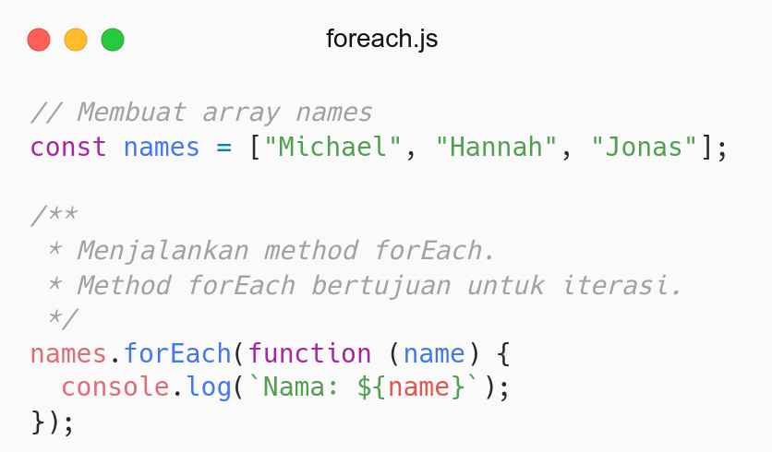

Slide 19
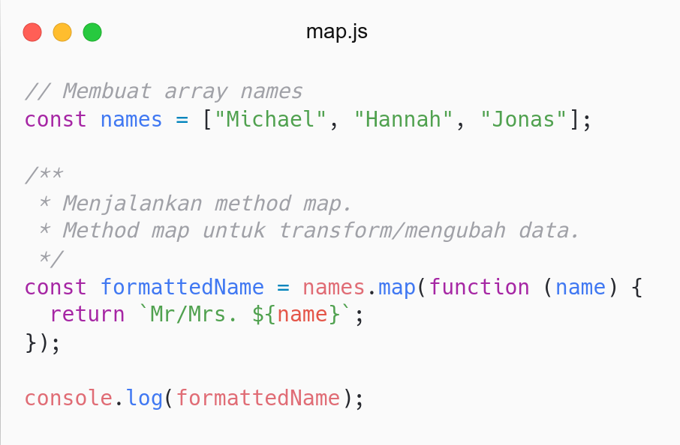

Slide 20
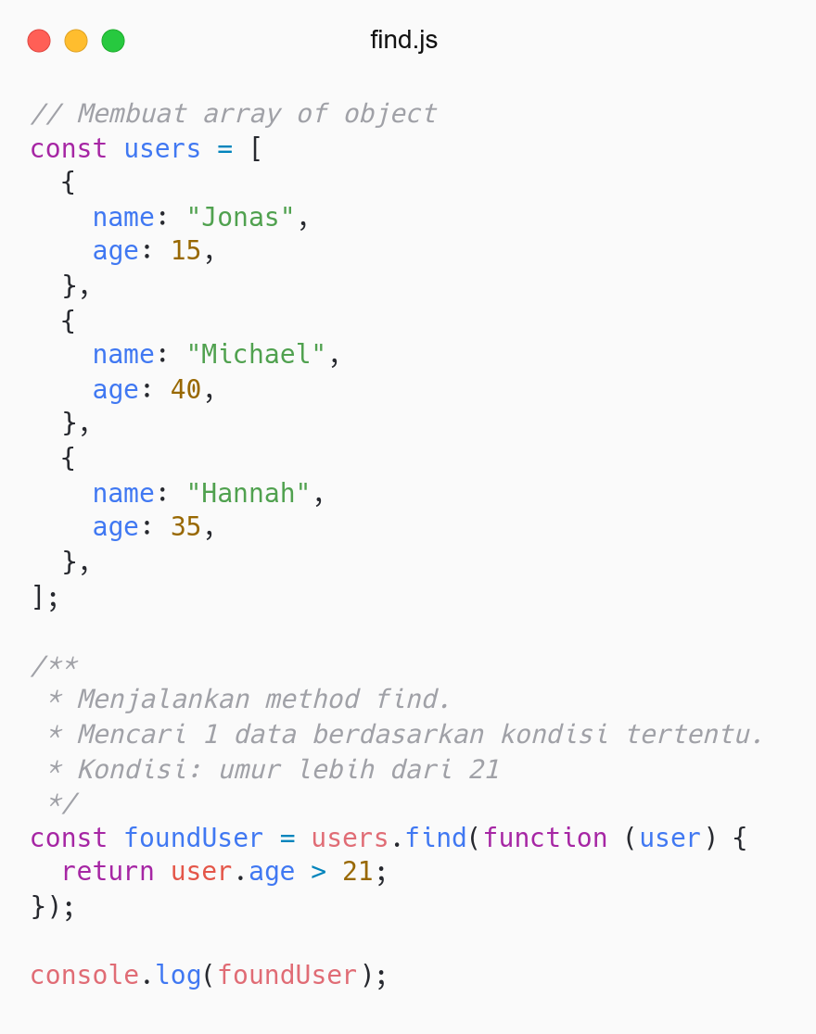
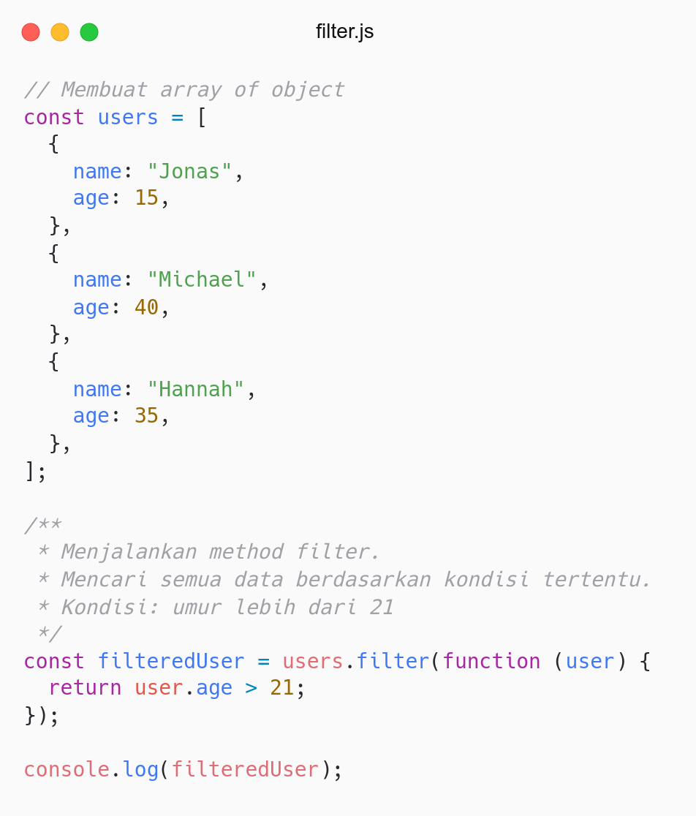

Slide 21
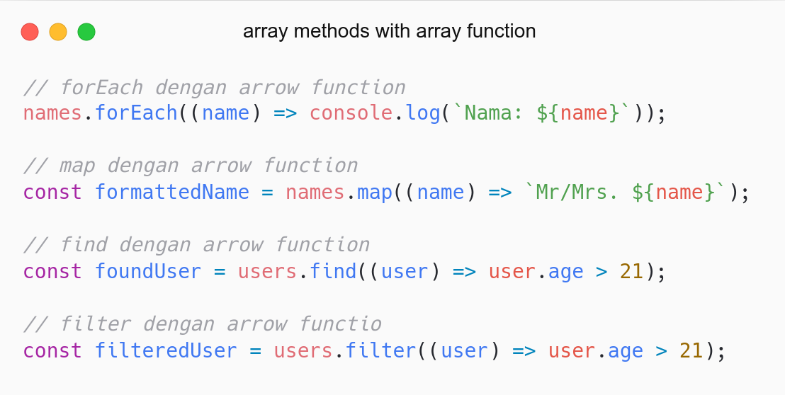

Slide 22
Modules

Slide 23
# Modules
Modules adalah sebuah file yang berisi kode.
Kode dipisahkan berdasarkan tujuan atau responsibility tertentu (SRP).
Bertujuan: mengurangi kompleksitas, memudahkan maintenance, penerapan arsitektur.
Modules adalah prinsip penting dalam penerapan berbagai pattern.
Jenis:
ES Module: Berjalan di browser.
CommonJS: Berjalan di luar browser (NodeJS).
Referensi: JavaScript Info - Modules.

Slide 24
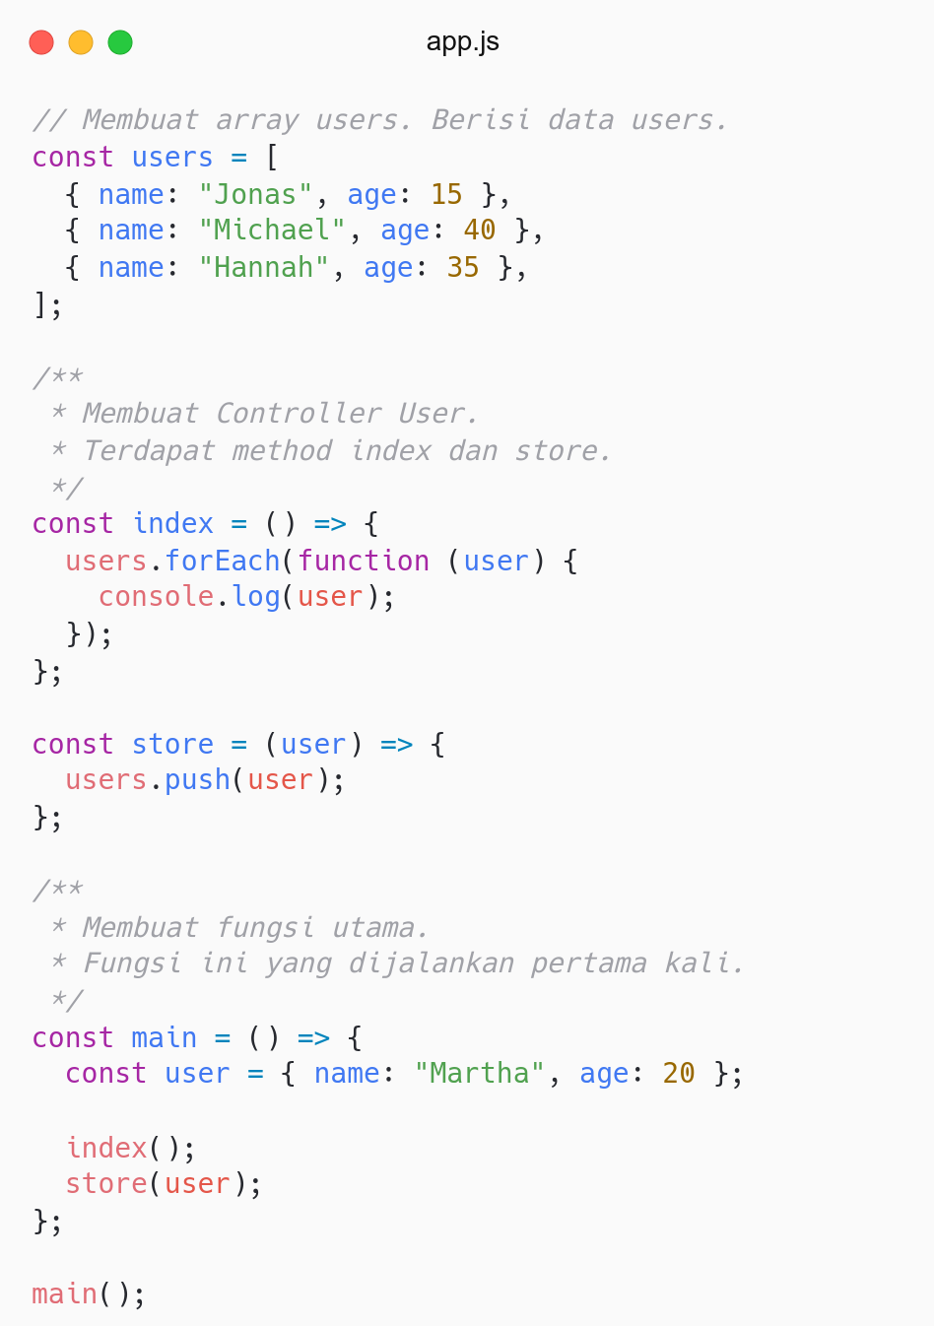
Dari pada menuliskan semua kode dalam 1 file, kita dapat memisahkan kode berdasarkan tujuan atau responsibility:
users dapat disimpan di file data.js
method index dan store dapat disimpan di file controller.js
method main dapat disimpan di file app.js
Dengan memisahkan kode (modules) berdasarkan tujuan, maka aplikasi menjadi lebih terstruktur (arsitektur).

Slide 25
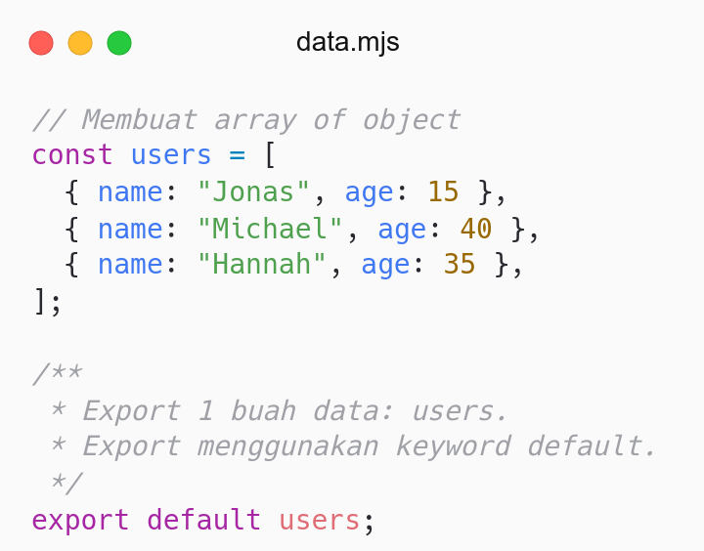
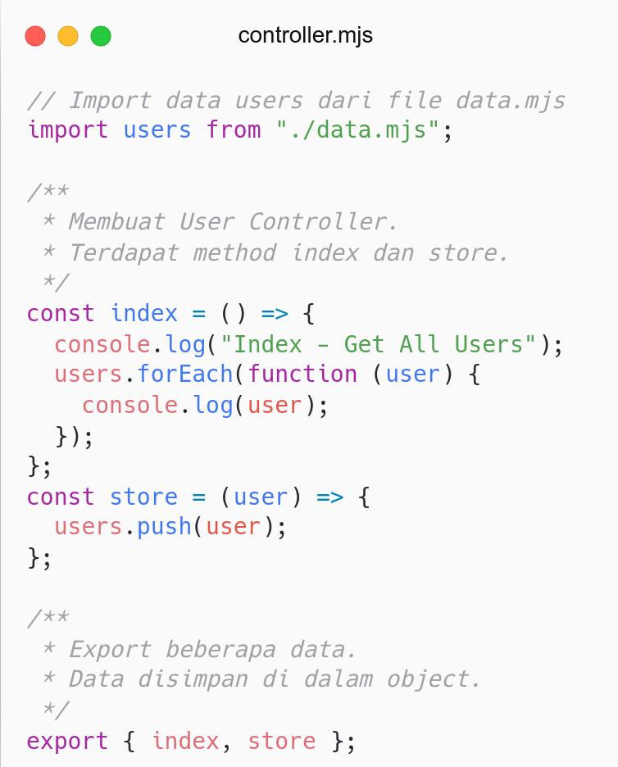
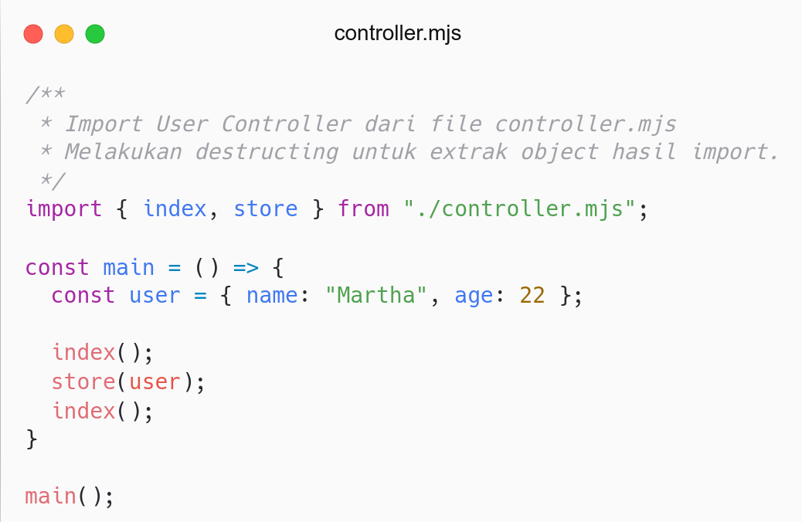

Slide 26
Promises

Slide 27
# Asynchronous
Proses yang berjalan tanpa harus menunggu proses lain selesai.
Operasi Asynchronous:
Mengakses database.
Mengakses file.
Mengakses jaringan (resource, fetch)
JavaScript memiliki fungsi setTimeOut yang menjalankan kode secara asynchronous.
setTimeOut: menjalankan kode setelah waktu tertentu.
Referensi: JavaScript Info - Callbacks.

Slide 28
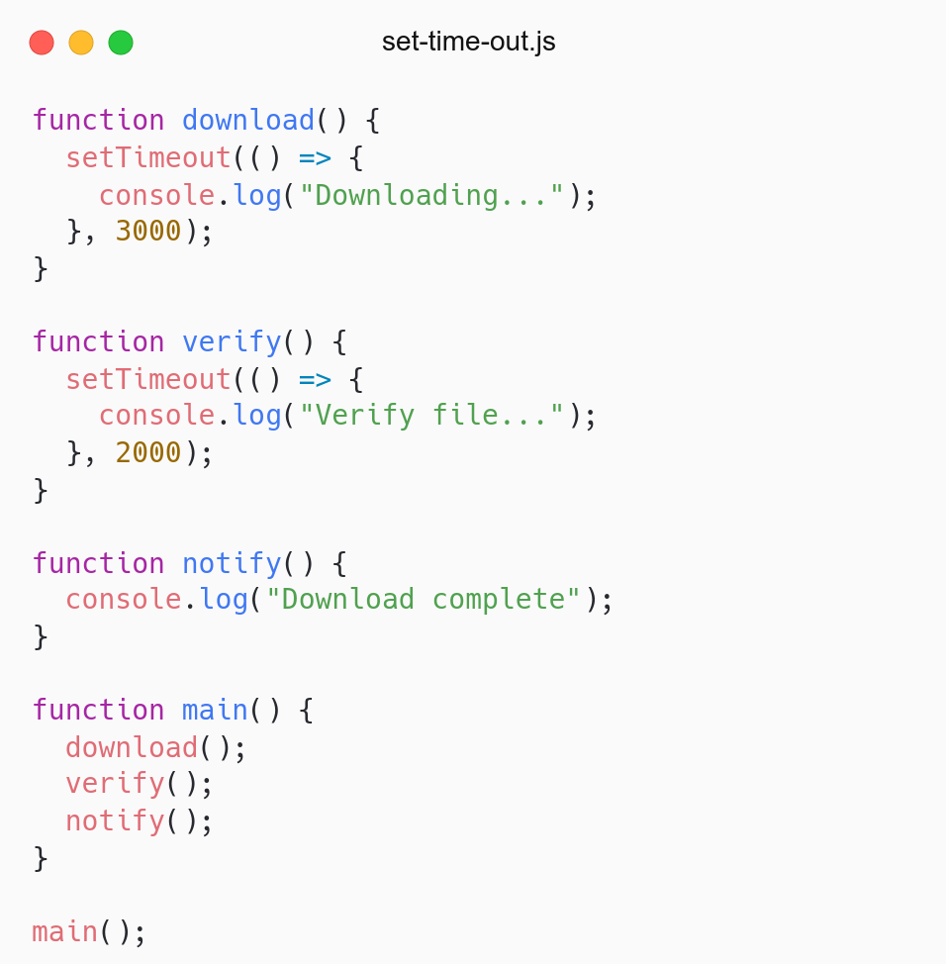
Hasil yang muncul tidak sesuai.
Karena operasi asynchronous tidak mencegah (non-blocking) proses selanjutnya.
Solusi: callback.

Slide 29
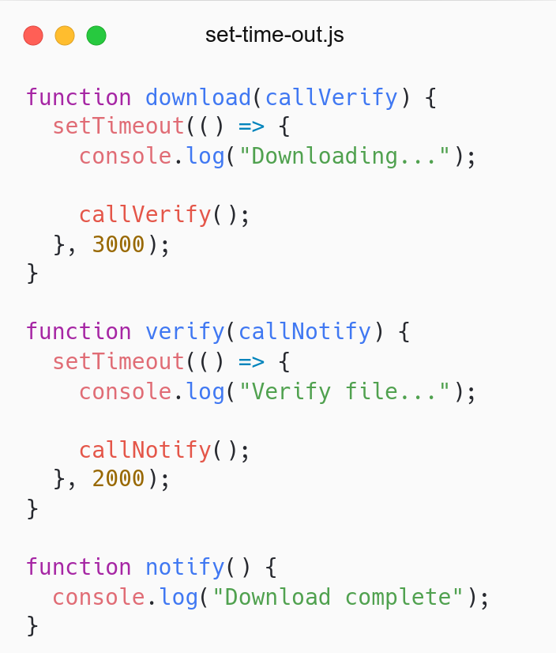
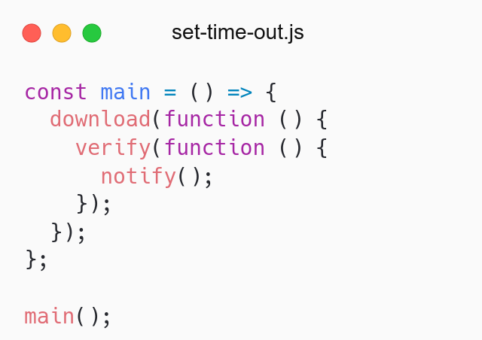

Slide 30
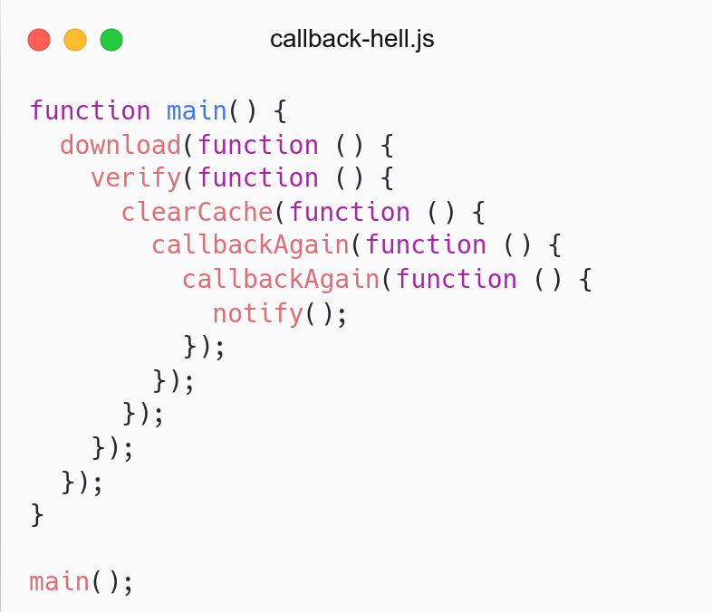
Bagaimana jika ada 10 operasi asynchronous?
Problem: Callback Hell.
Solusi: Promise.

Slide 31
# Promises
Object yang mengembalikan nilai di masa mendatang (future).
Solusi untuk menghandle proses Asynchronous.
Pembuatan promise:
Producing: Membuat Promise.
Consuming: Menggunakan Promise.
Promise memiliki 3 keadaan (state):
Pending: Ketika promise dijalankan.
Fulfilled: Ketika promise berhasil (resolve).
Rejected: Ketika promise gagal (reject).
Referensi: JavaScript Info - Promises.

Slide 32
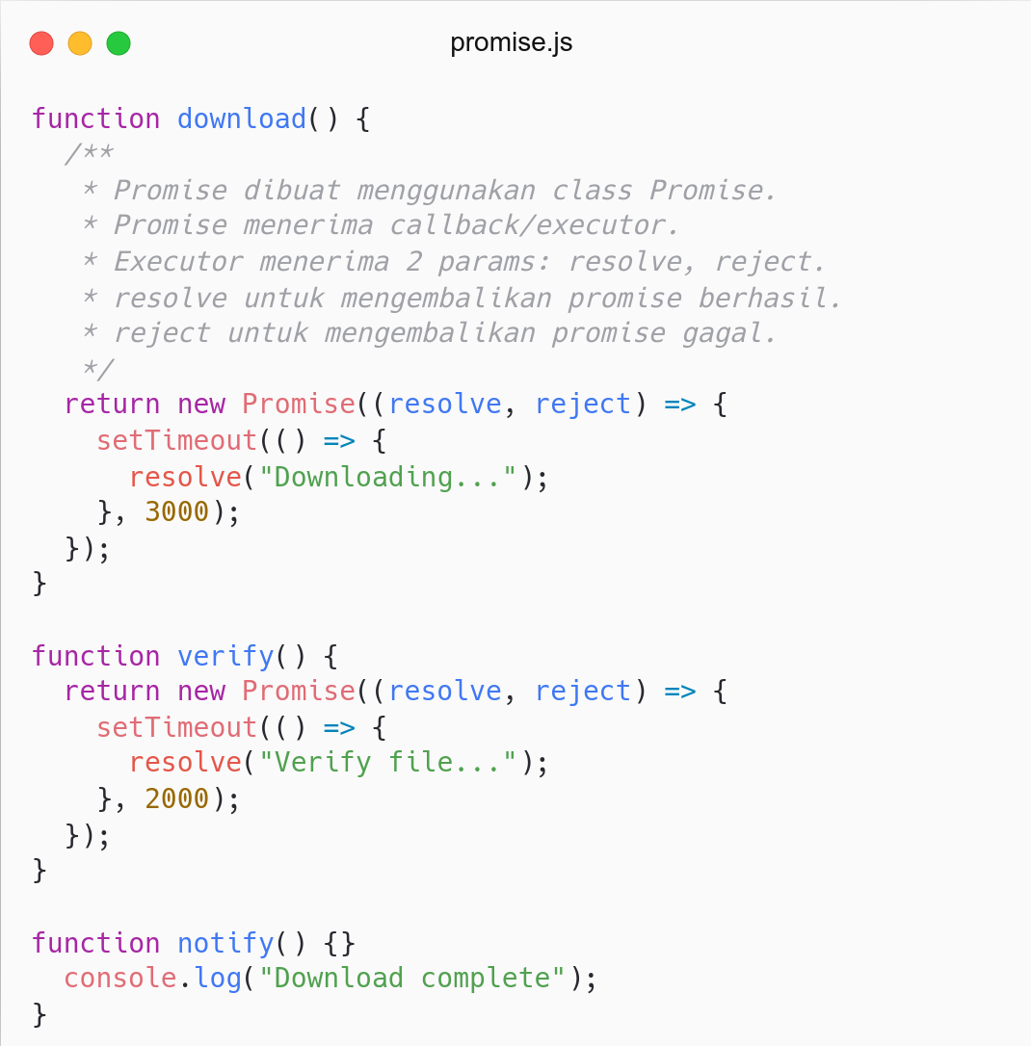

Slide 33
# Promises - Consuming
Tahapan sebelumnya merupakan tahapan Producing.
Selanjutnya kita perlu melakukan Consuming, yaitu menggunakan hasil promise.
Consuming Promise:
.then: menangkap promise ketika status berhasil (resolve).
.catch: menangkap promise ketika status gagal (reject).
Referensi: JavaScript Info - Consuming.

Slide 34
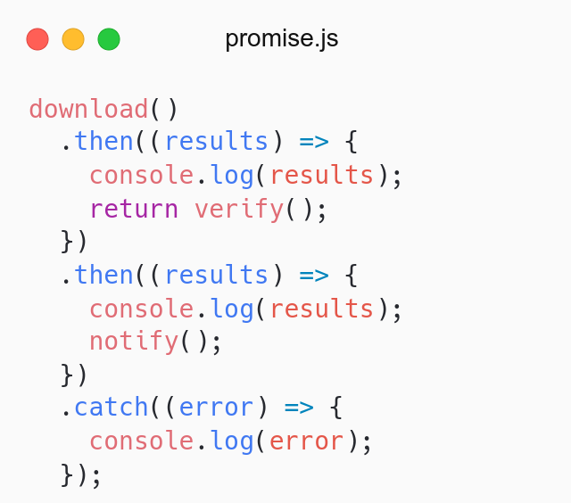

Slide 35
# Fetch
Fetch merupakan fungsi yang dapat digunakan untuk mengakses API (AJAX).
Fetch dibangun di atas Promise.
Untuk menggunakan Fetch perlu memahami promise.
Referensi: JavaScript Info - Fetch.

Slide 36
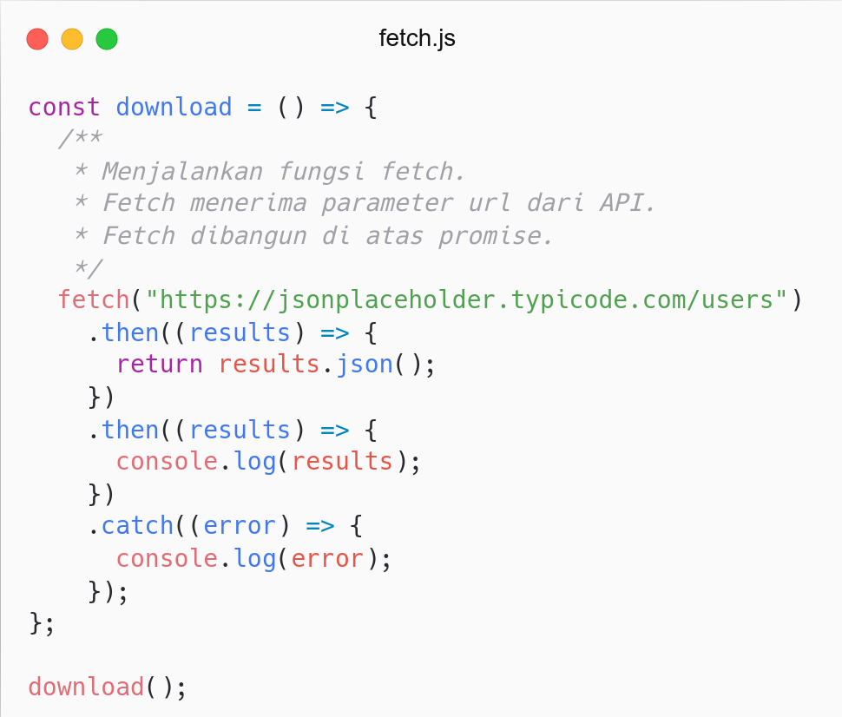
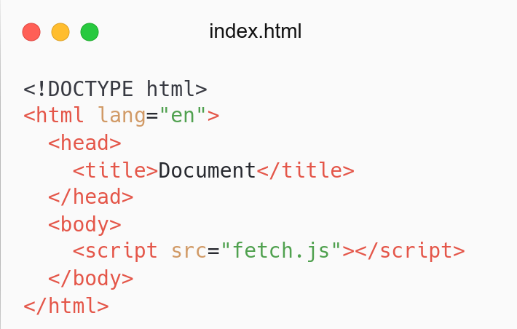

Slide 37
# Async Await
Async Await: menulis kode asynchronous dengan gaya synchronous.
Async Await dibangun di atas Promise.
Async Await hanya berjalan di dalam function.
Referensi: JavaScript Info - Async Await.

Slide 38
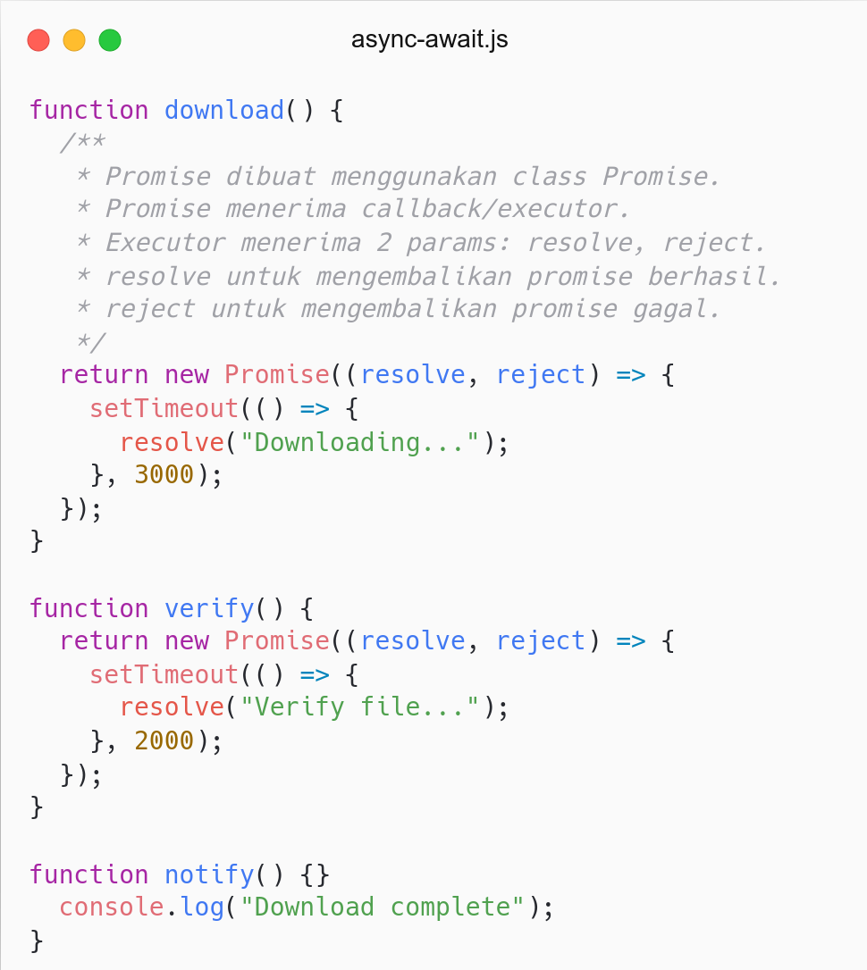
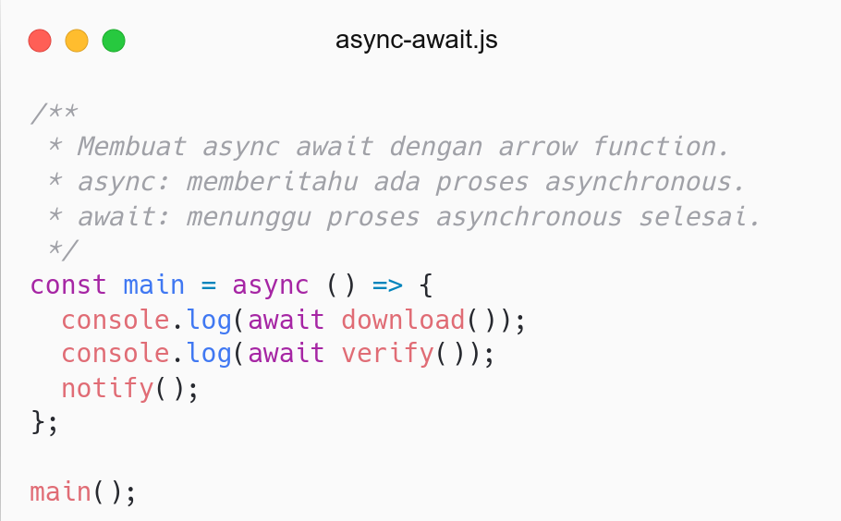

Slide 39
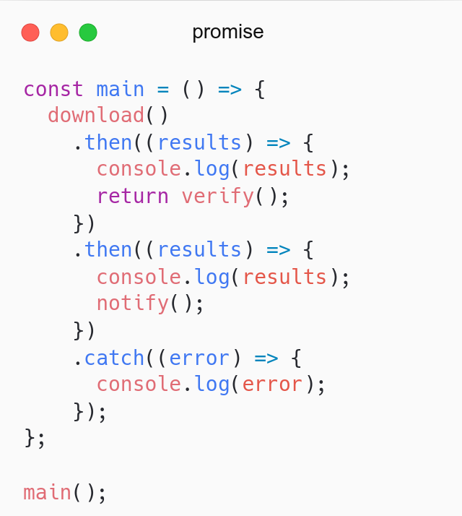
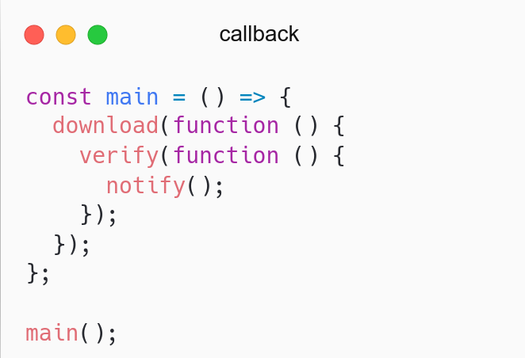
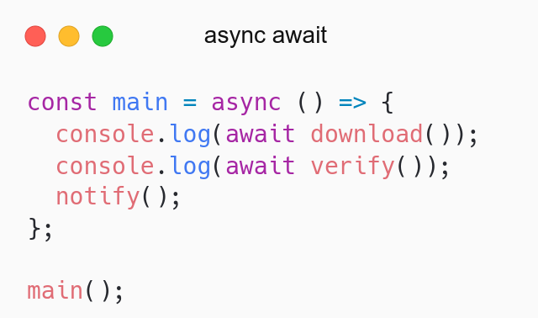
Which is better and readable?

Slide 40
QnA

Slide 41
Thanks

